Slide 1
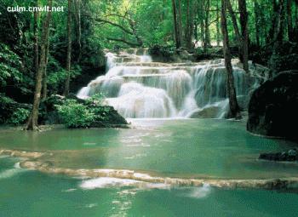

三月桃花水
第一PPT模板网-WWW.1PPT.COM

Slide 2
找出和下面两句话对应的段落读一读
是什么声音，像一串小铃铛，轻轻地走过村边？
是什么光芒，像一匹明洁的丝绸，映照着蓝天？

Slide 3


朗读要求：
用最美的心情，读最美的文章。
注意读准字音、读通句子，要注意读书的正确姿势，开始吧！
第一PPT模板网-WWW.1PPT.COM

Slide 4
绸、绚、淌、弦、敲、奏、纤、促、犁、袅、茵、
绚丽、流淌、纤细、开犁、应和

Slide 5
三月的桃花水，是春天的竖琴。
每一条波纹，都是一根轻柔的弦。纳细白的浪花，敲打着有节奏的鼓点；那忽大忽小的水波声，应和着田野上拖拉机的鸣响；那纤细的低语，是在和刚刚从雪被里伸出头来的麦苗谈心；那碰着岸边石块的丁冬声，像是大路上车轮滚过的声音；那急流的水浪声，是在催促着村民们开犁播种啊！

Slide 6
三月的桃花水，是春天的明镜。
它看见燕子飞过天空，翅膀上
裹着白云；它看见垂柳披着长发，如雾如烟；它看见一群姑娘来到
河边，水底立刻浮起一片片花瓣；它看见村庄上空，很早很早，就
升起了袅袅炊烟

Slide 7
是啊，三月的桃花水，是春天的竖琴。能演奏出各种悦耳的声音，你听到了什么声音？
在课文划出描写声音的词语
有节奏的鼓点、水波声、鸣响、低语、
丁冬、铃声、水浪声

Slide 8
三月桃花水，是春天的一面镜子。在镜子里你看到了什么？
燕子、白云、垂柳、姑娘、花瓣、村庄、炊烟

